Slide 1
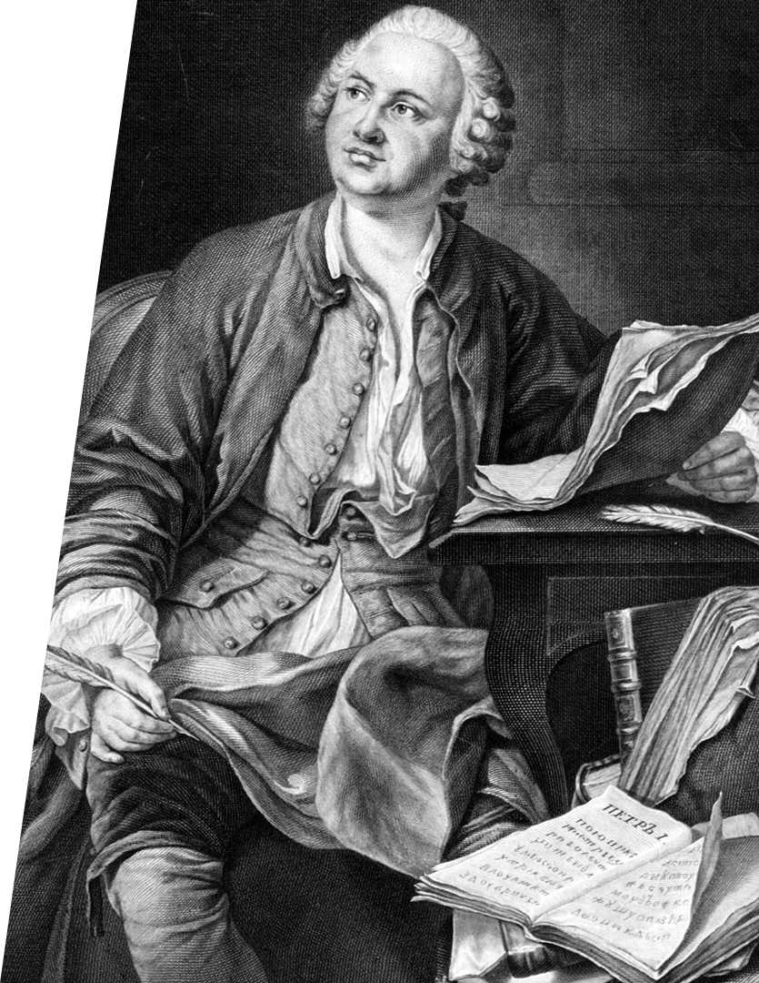

Масса и плотность
тела
М. В. Ломоносов

Slide 2
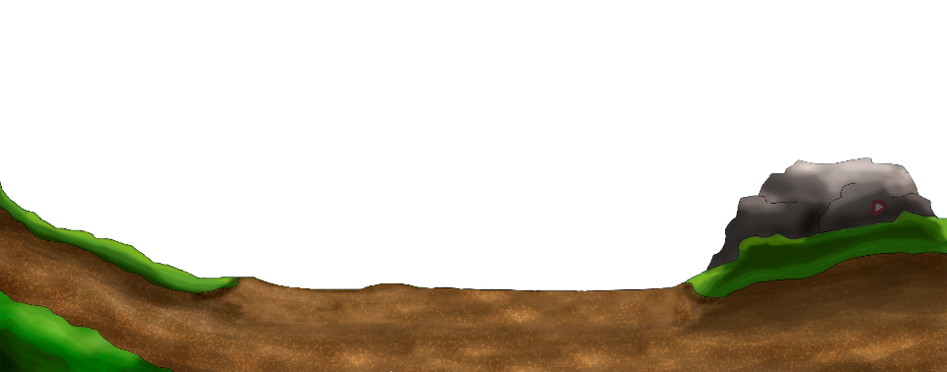


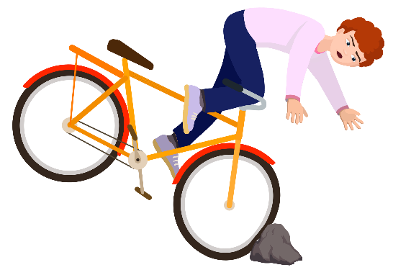

Закон инерции
1-й закон Ньютона
$$\vec{υ}=\vec{const}$$
ИСО
существуют такие системы отсчета, относительно которых поступательно движущееся тело сохраняет скорость неизменной, если на него не действуют другие тела или действие этих тел скомпенсировано.
Не ИСО
Инерциальная система отсчета
система отсчета, относительно которой тело при компенсации внешних воздействий движется прямолинейно и равномерно.

Slide 3



Закон инерции
1-й закон Ньютона
существуют такие системы отсчета, относительно которых поступательно движущееся тело сохраняет скорость неизменной, если на него не действуют другие тела или действие этих тел скомпенсировано.
$${\vec{F}}_{упр}$$
Инерциальная система отсчета
$${\vec{F}}_{тяж}$$
система отсчета, относительно которой тело при компенсации внешних воздействий движется прямолинейно и равномерно.

Slide 4


Закон инерции
1-й закон Ньютона
существуют такие системы отсчета, относительно которых поступательно движущееся тело сохраняет скорость неизменной, если на него не действуют другие тела или действие этих тел скомпенсировано.
$$\vec{g}$$
Инерциальная система отсчета
Ускоренное движение тела
система отсчета, относительно которой тело при компенсации внешних воздействий движется прямолинейно и равномерно.
результат нескомпенсированного воздействия на него других тел.

Slide 5



Закон инерции
1-й закон Ньютона
существуют такие системы отсчета, относительно которых поступательно движущееся тело сохраняет скорость неизменной, если на него не действуют другие тела или действие этих тел скомпенсировано.
Ускоренное движение тела
результат нескомпенсированного воздействия на него других тел.

Slide 6

Взаимодействие тел
1-й закон Ньютона
существуют такие системы отсчета, относительно которых поступательно движущееся тело сохраняет скорость неизменной, если на него не действуют другие тела или действие этих тел скомпенсировано.
Ускоренное движение тела
результат нескомпенсированного воздействия на него других тел.

Slide 7
Взаимодействие тел
1-й закон Ньютона
существуют такие системы отсчета, относительно которых поступательно движущееся тело сохраняет скорость неизменной, если на него не действуют другие тела или действие этих тел скомпенсировано.
Ускоренное движение тела
результат нескомпенсированного воздействия на него других тел.

Slide 8

Взаимодействие тел
Результаты опытов

Slide 9











Взаимодействие тел
Результаты опытов
$$ω$$
— угловая скорость вращения стержня.
$$R_{1}$$
$$=6,2 см$$
— радиус вращения
алюминиевого цилиндра.
$$R_{2}$$
$$=1,9 см$$
— радиус вращения медного
R₂
R₁
цилиндра.
Центростремительные ускорения:
$$a_{1}=ω^{2}R_{1}$$
$$\frac{a_{2}}{a_{1}}=\frac{ω^{2}R_{2}}{ω^{2}R_{1}}=\frac{R_{2}}{R_{1}}$$
$$=\frac{6,2 см}{1,9 см}≈3,3.$$
$$a_{2}=ω^{2}R_{2}$$

Slide 10
Взаимодействие тел
Ускорение
Результаты опытов
векторная физическая величина, характеризующая быстроту изменения скорости тела.
$$ω$$
— угловая скорость вращения стержня.
$$R_{1}$$
$$=6,2 см$$
— радиус вращения
алюминиевого цилиндра.
$$R_{2}$$
$$=1,9 см$$
— радиус вращения медного
R₂
R₁
цилиндра.
Центростремительные ускорения:
$$a_{1}=ω^{2}R_{1}$$
$$\frac{a_{2}}{a_{1}}=\frac{ω^{2}R_{2}}{ω^{2}R_{1}}=\frac{R_{2}}{R_{1}}$$
$$=\frac{6,2 см}{1,9 см}≈3,3.$$
$$a_{2}=ω^{2}R_{2}$$

Slide 11














Взаимодействие тел
Ускорение
Результаты опытов
векторная физическая величина, характеризующая быстроту изменения скорости тела.
$$\frac{a_{2}}{a_{1}}$$
$$=\frac{R_{2}}{R_{1}}$$
$$ω$$
— угловая скорость вращения стержня.
$$≈3,3.$$
$$R_{1}$$
$$=6,2 см$$
— радиус вращения
Массы цилиндров:
алюминиевого цилиндра.
Масса
$$m_{1}=ρ_{1}V$$
$$=\frac{8900 \frac{кг}{м^{3}}}{2700 \frac{кг}{м^{3}}}$$
$$R_{2}$$
$$=1,9 см$$
$$\frac{m_{1}}{m_{2}}=\frac{ρ_{1}V}{ρ_{2}V}=\frac{ρ_{1}}{ρ_{2}}$$
— радиус вращения медного
$$≈3,3.$$
количественная мера инертности тела.
$$m_{2}=ρ_{2}V$$
цилиндра.
Центростремительные ускорения:
Закономерность
Плотность
$$a_{1}=ω^{2}R_{1}$$
$$\frac{a_{2}}{a_{1}}$$
$$=\frac{ω^{2}R_{2}}{ω^{2}R_{1}}$$
$$=\frac{R_{2}}{R_{1}}$$
$$=\frac{6,2 см}{1,9 см}$$
физическая величина, равная отношению массы тела к его объему.
$$\frac{a_{2}}{a_{1}}=\frac{m_{1}}{m_{2}}.$$
$$≈3,3.$$
$$a_{2}=ω^{2}R_{2}$$

Slide 12
Взаимодействие тел
Ускорение
Результаты опытов
Масса
векторная физическая величина, характеризующая быстроту изменения скорости тела.
количественная мера инертности тела.
$$\frac{a_{2}}{a_{1}}$$
$$=\frac{R_{2}}{R_{1}}$$
$$≈3,3.$$
Массы цилиндров:
Плотность
Масса
$$m_{1}=ρ_{1}V$$
$$=\frac{8900 \frac{кг}{м^{3}}}{2700 \frac{кг}{м^{3}}}$$
физическая величина, равная отношению массы тела к его объему.
$$\frac{m_{1}}{m_{2}}=\frac{ρ_{1}V}{ρ_{2}V}=\frac{ρ_{1}}{ρ_{2}}$$
$$≈3,3.$$
количественная мера инертности тела.
$$m_{2}=ρ_{2}V$$
Закономерность
Плотность
Отношение модулей ускорений двух взаимодействующих тел обратно пропорционально их массам.
физическая величина, равная отношению массы тела к его объему.
$$\frac{a_{2}}{a_{1}}=\frac{m_{1}}{m_{2}}.$$

Slide 13
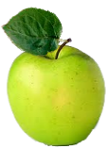


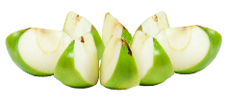

Масса
Масса
Свойство аддитивности
физическая скалярная величина, равная сумме масс всех частиц, из которых состоит тело.
Закон сохранения массы

Slide 14
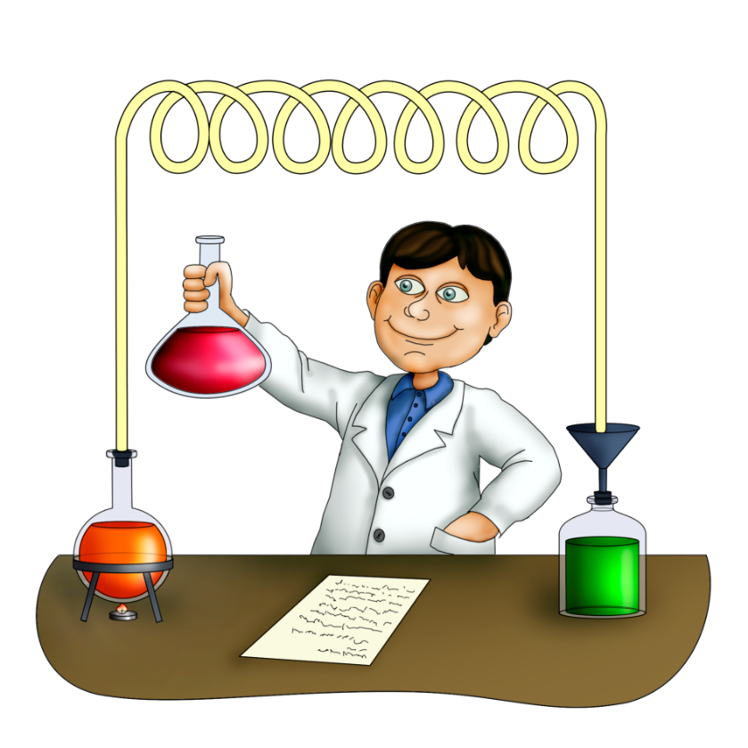


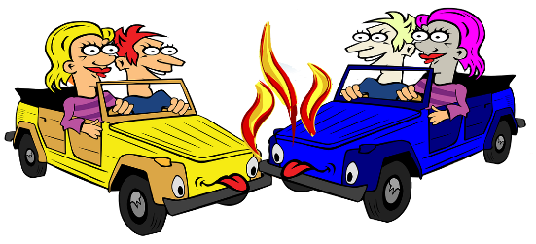

Масса
Масса
физическая скалярная величина, равная сумме масс всех частиц, из которых состоит тело.
Закон сохранения массы
при любых процессах, происходящих в системе, ее масса остается неизменной.
Масса тела не зависит ни от взаимодействий, в которых тело участвует, ни от скорости движения.

Slide 15
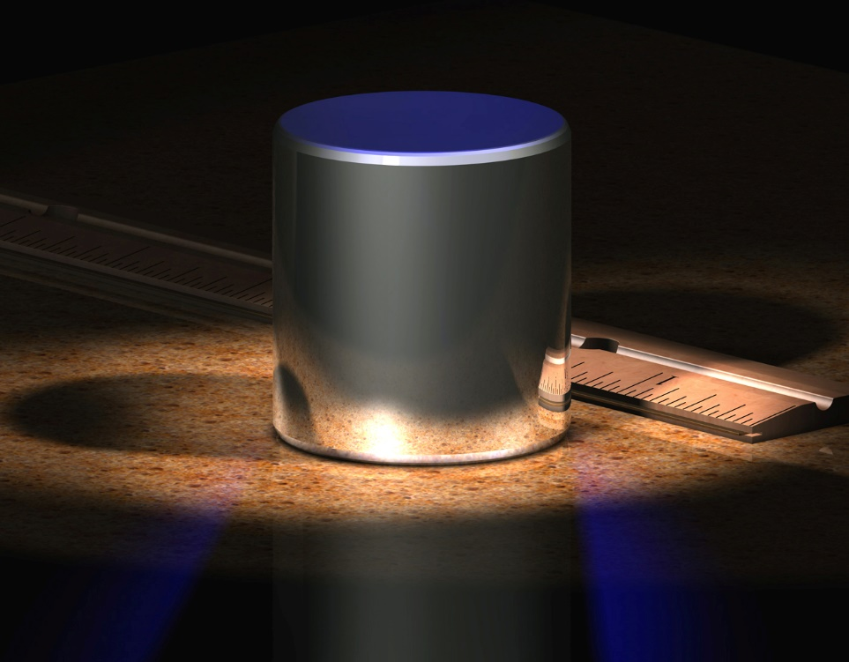

Масса
Масса
$$\left[m\right]=\left[кг\right]$$
— единица измерения массы в СИ.
физическая скалярная величина, равная сумме масс всех частиц, из которых состоит тело.
Закон сохранения массы
при любых процессах, происходящих в системе, ее масса остается неизменной.
Масса тела не зависит ни от взаимодействий, в которых тело участвует, ни от скорости движения.

Slide 16
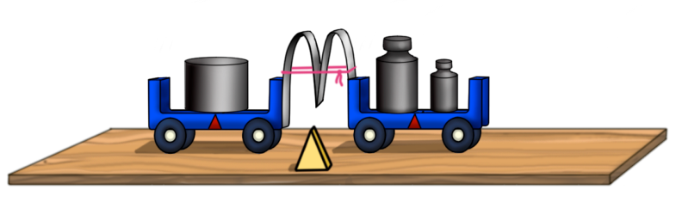
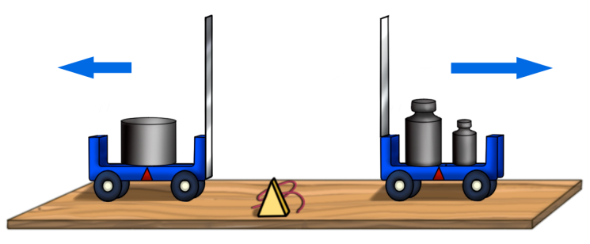


Масса
Масса
$$\left[m\right]=\left[кг\right]$$
— единица измерения массы в СИ.
физическая скалярная величина, равная сумме масс всех частиц, из которых состоит тело.
Закон сохранения массы
при любых процессах, происходящих в системе, ее масса остается неизменной.
$${\vec{a}}_{э}$$
$${\vec{a}}_{т}$$
Масса тела не зависит ни от взаимодействий, в которых тело участвует, ни от скорости движения.

Slide 17

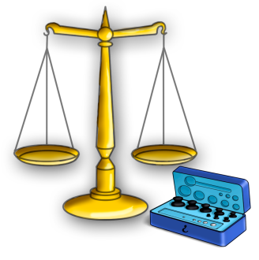
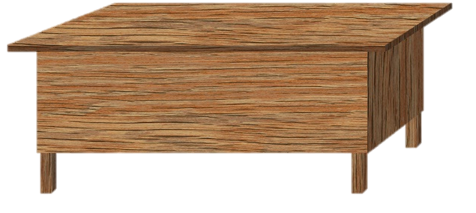

Масса
Масса
$$\left[m\right]=\left[кг\right]$$
— единица измерения массы в СИ.
физическая скалярная величина, равная сумме масс всех частиц, из которых состоит тело.
$$m_{т}=\frac{a_{э}}{a_{т}}m_{э}.$$
Закон сохранения массы
при любых процессах, происходящих в системе, ее масса остается неизменной.
$${\vec{a}}_{э}$$
$${\vec{a}}_{т}$$
Масса тела не зависит ни от взаимодействий, в которых тело участвует, ни от скорости движения.

Slide 18
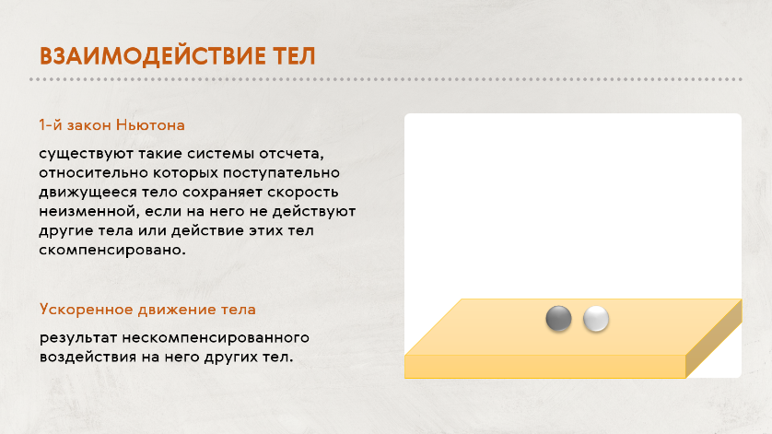
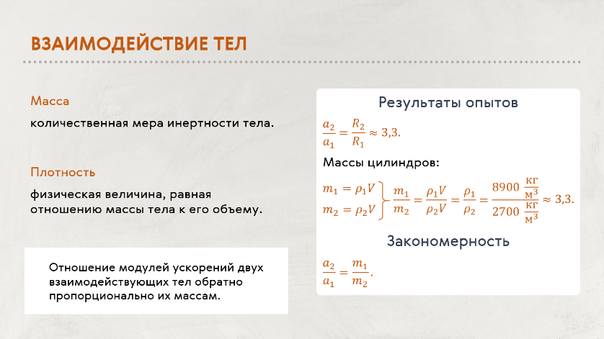
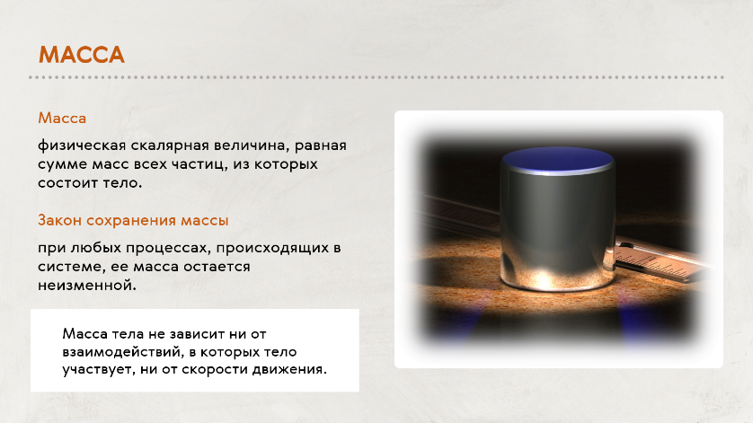
Масса и плотность тела

